Slide 1








第五节
第五章
定积分在几何学上的应用
一、 元素法
二、 平面图形的面积
三、 平面曲线的弧长
四、已知平行截面面积函数的
立体体积
机动 目录 上页 下页 返回 结束

Slide 2

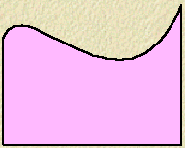

一、元素法
回顾
曲边梯形求面积的问题
y
o
a
b
x
机动 目录 上页 下页 返回 结束
Notes:
(L.P184)

Slide 3





面积表示为定积分的步骤如下
（3） 求和，得A的近似值
机动 目录 上页 下页 返回 结束
Notes:
(L.P184)

Slide 4





（4） 求极限，得A的精确值
面积元素
提示
y
o
a
b
x
机动 目录 上页 下页 返回 结束
Notes:
(L.P184)

Slide 5





机动 目录 上页 下页 返回 结束
Notes:
(L.P184)

Slide 6

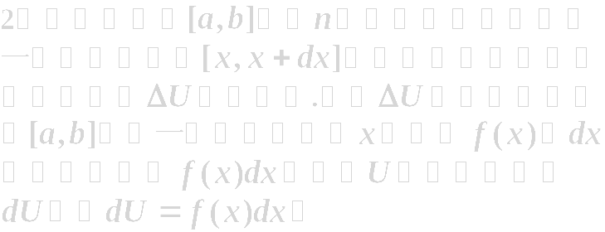
元素法的一般步骤：
机动 目录 上页 下页 返回 结束
Notes:
(L.P184)

Slide 7

这个方法通常叫做元素法．
应用方向：
平面图形的面积；体积；平面曲线的弧长；功；水压力；引力和平均值等．
机动 目录 上页 下页 返回 结束
Notes:
(L.P184)

Slide 8
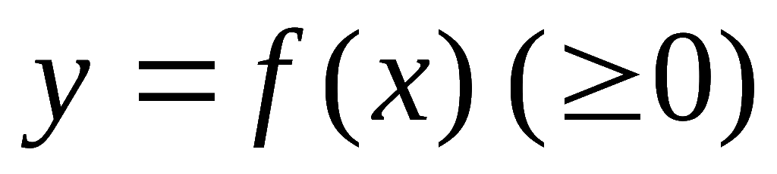
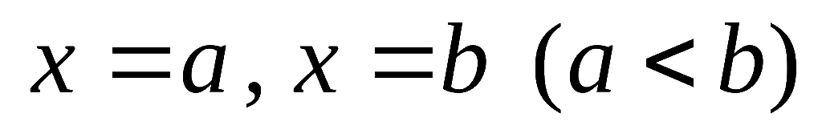
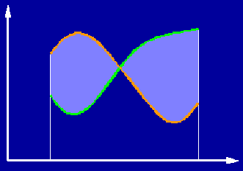
二、平面图形的面积
1. 直角坐标情形
设曲线
与直线
及 x 轴所围曲
边梯形面积为 A ,
则
右下图所示图形面积为
机动 目录 上页 下页 返回 结束

Slide 9
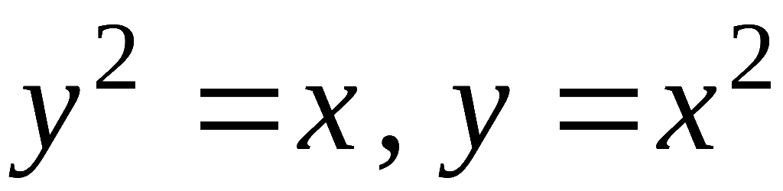
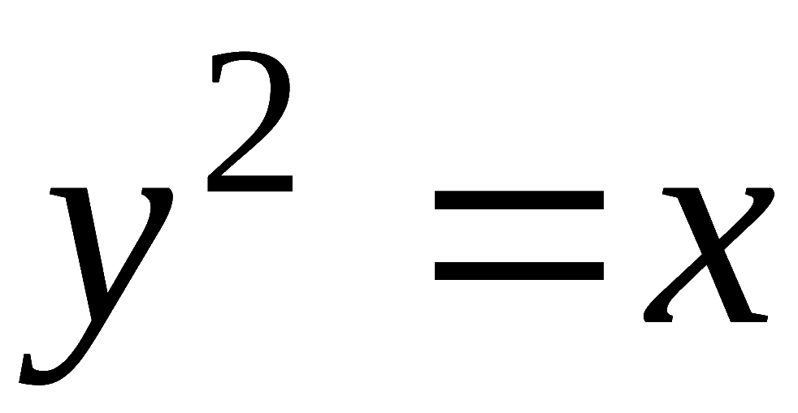
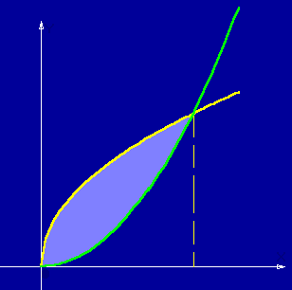
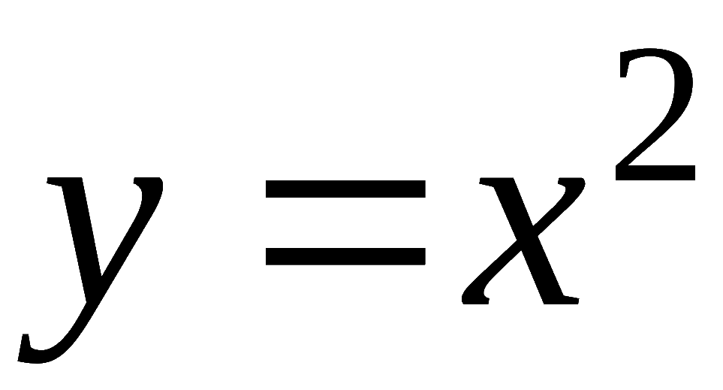
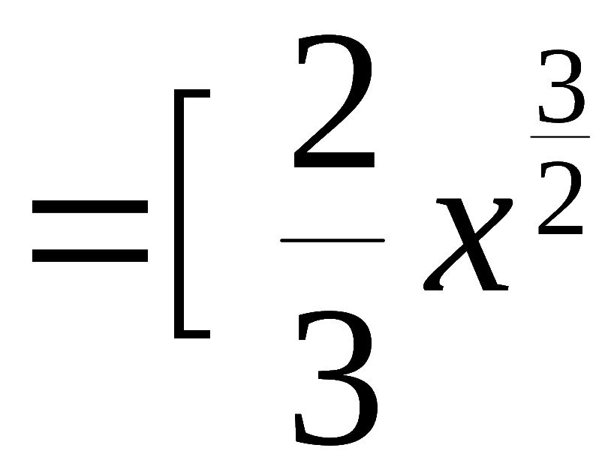
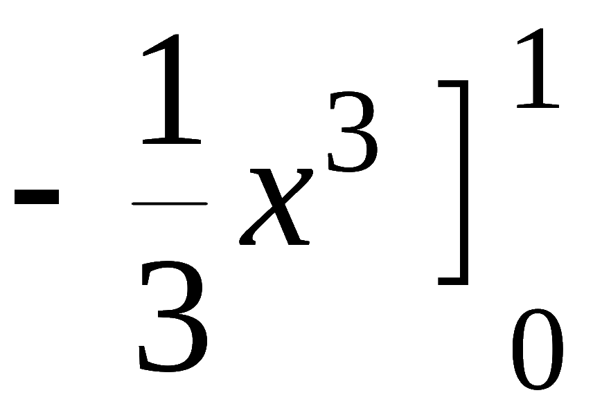
例1. 计算两条抛物线
在第一象限所围
所围图形的面积 .
解: 由
得交点
机动 目录 上页 下页 返回 结束

Slide 10
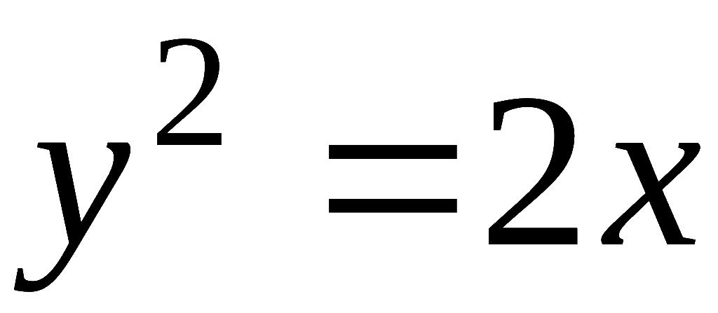
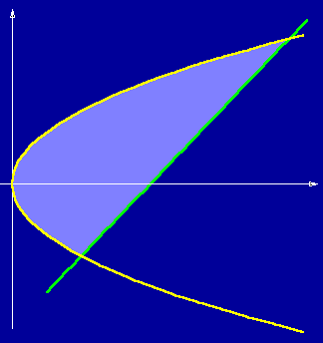
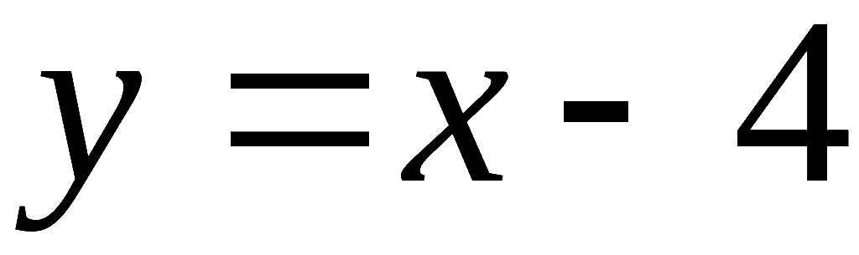
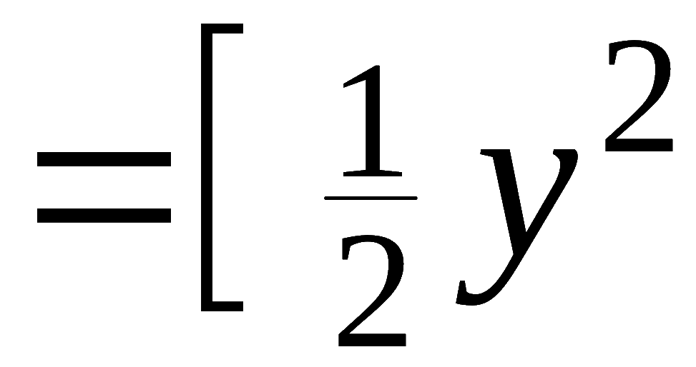
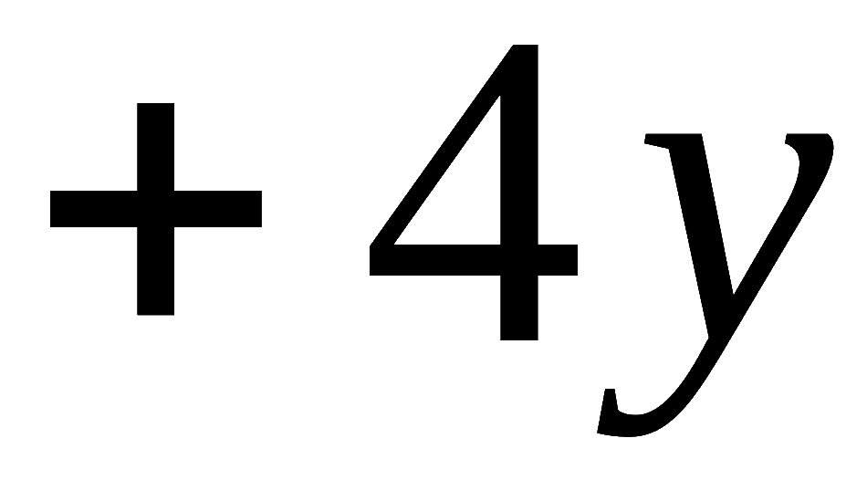
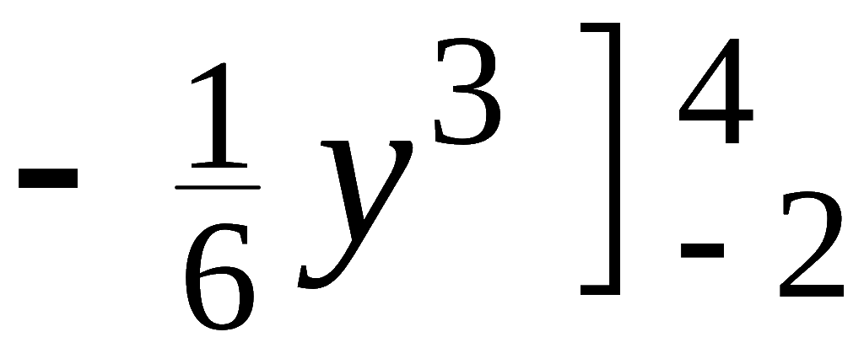
例2. 计算抛物线
与直线
所围图形
的面积 .
解: 由
得交点
为简便计算, 选取 y 作积分变量,
则有
选取 x 作积分变量?
机动 目录 上页 下页 返回 结束

Slide 11
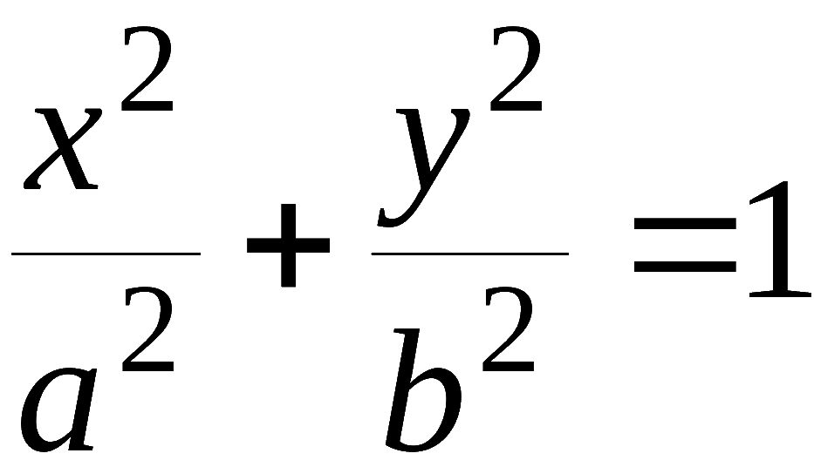
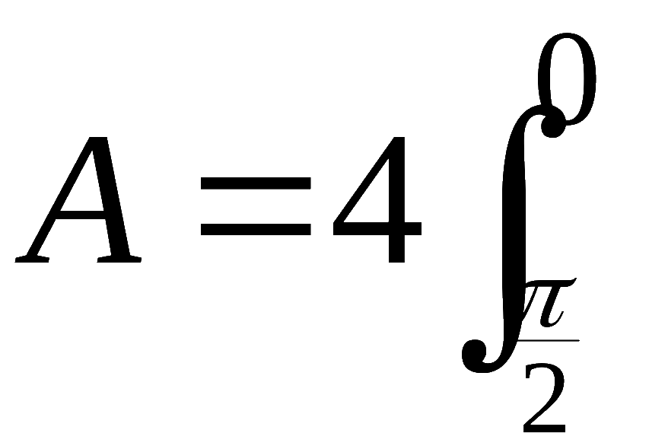
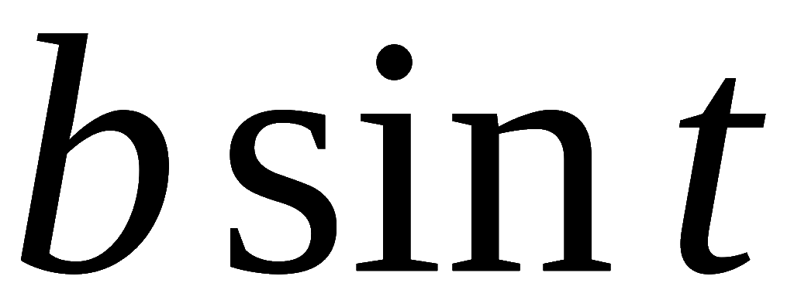
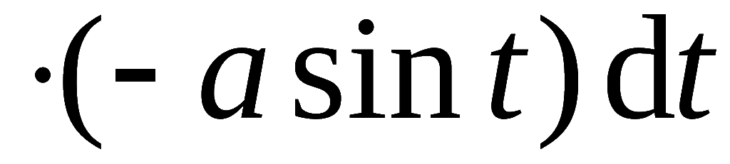
例3. 求椭圆
所围图形的面积 .
解: 利用对称性 ,
有
利用椭圆的参数方程
应用定积分换元法得
当 a = b 时得圆面积公式
机动 目录 上页 下页 返回 结束

Slide 12
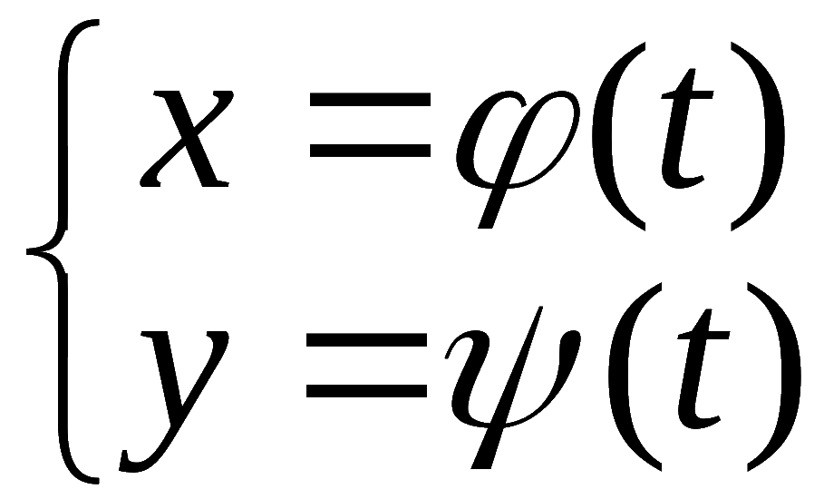
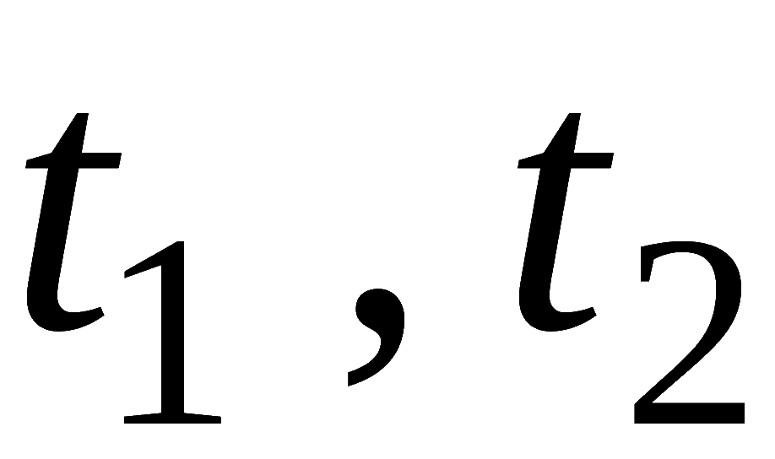
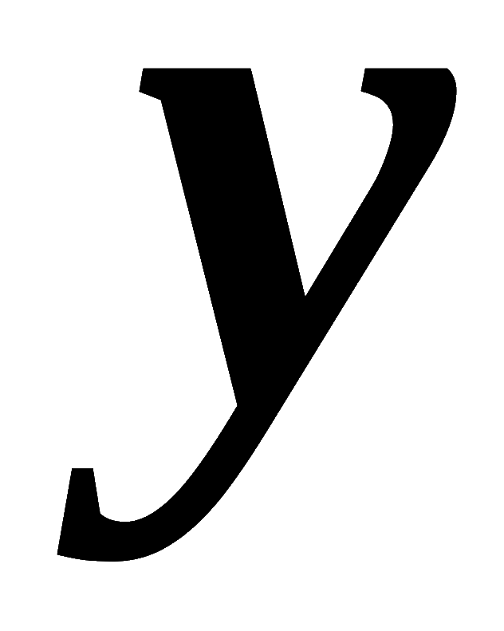
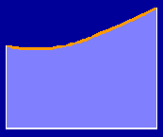


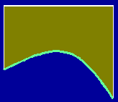


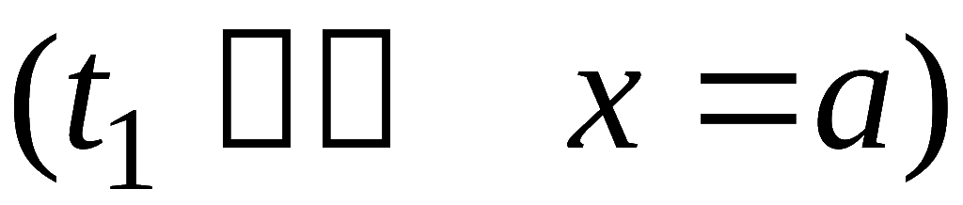
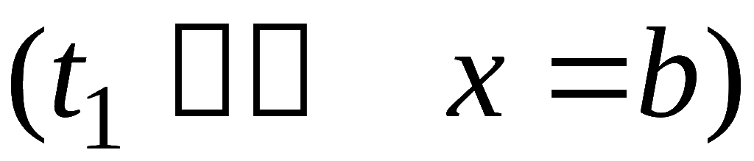
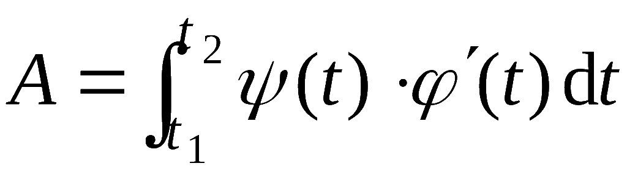
一般地 , 当曲边梯形的曲边由参数方程
给出时,
按顺时针方向规定起点和终点的参数值
则曲边梯形面积
机动 目录 上页 下页 返回 结束

Slide 13
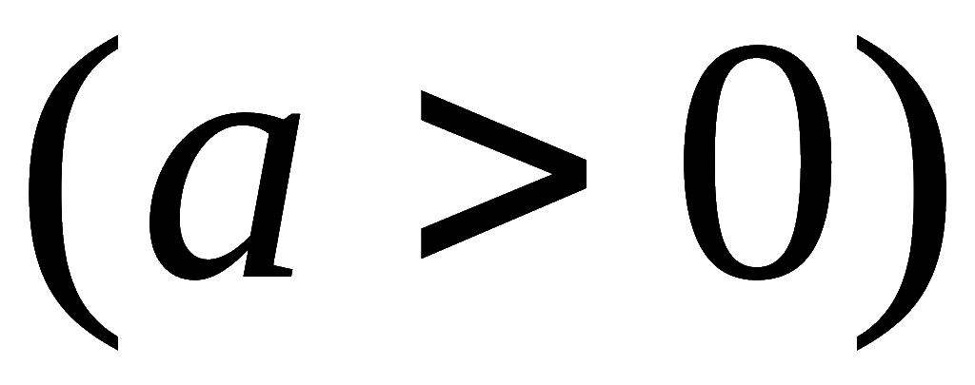

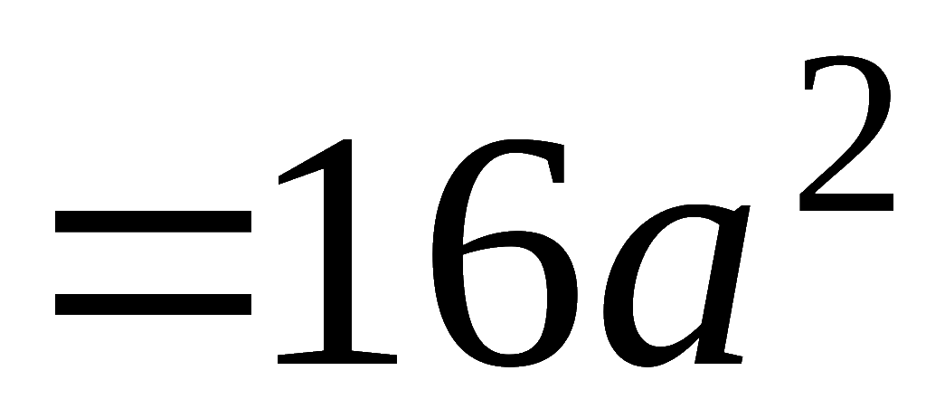
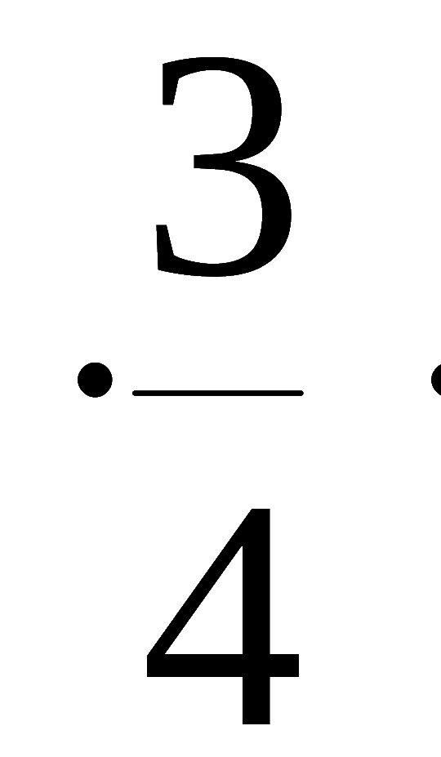
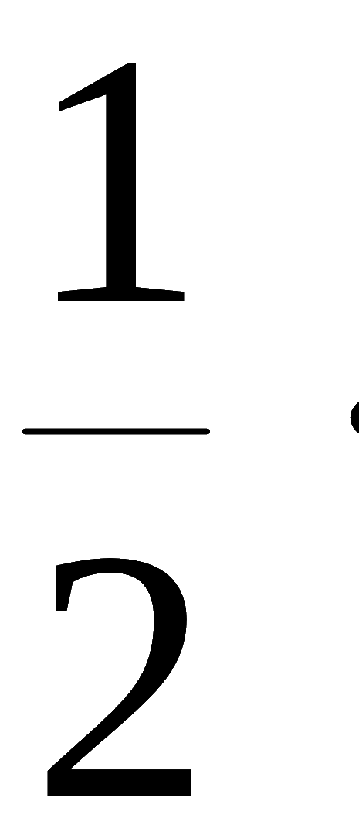
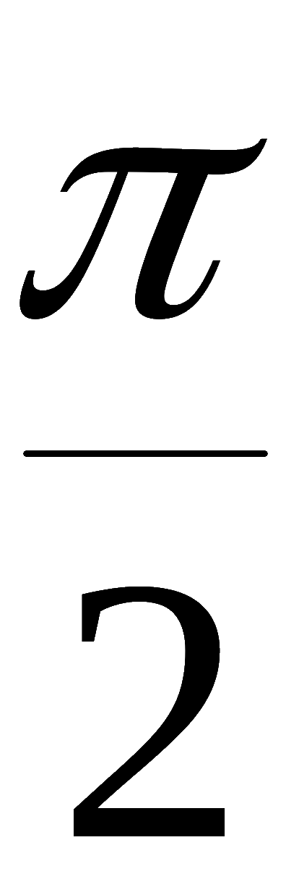
例4. 求由摆线
的一拱与 x 轴所围平面图形的面积 .
解:
机动 目录 上页 下页 返回 结束

Slide 14
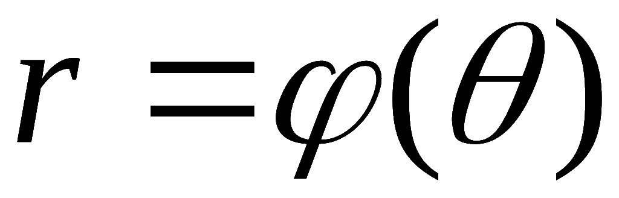
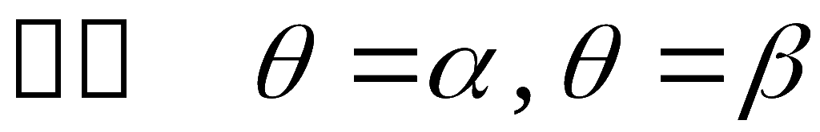
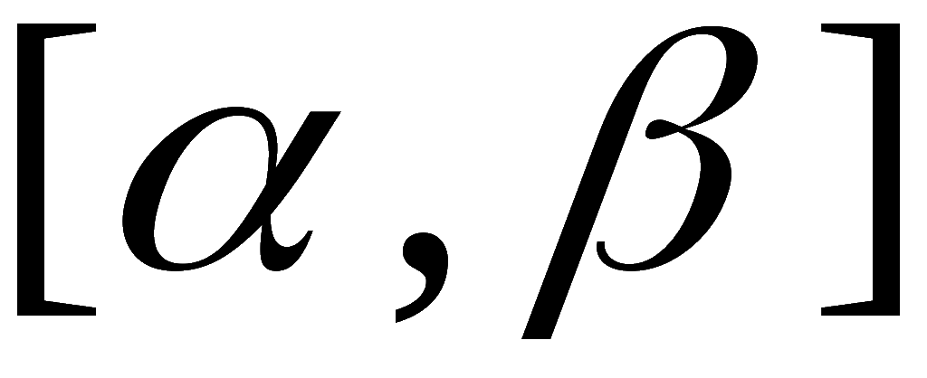
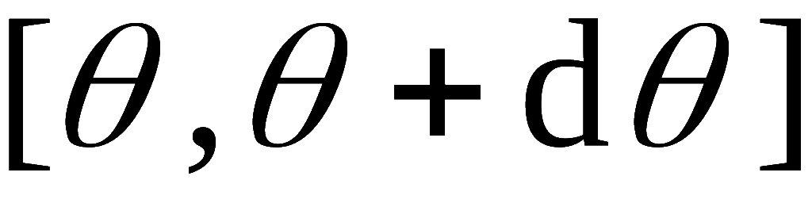
2. 极坐标情形
求由曲线
及
围成的曲边扇形的面积 .
在区间
上任取小区间
则对应该小区间上曲边扇形面积的近似值为
所求曲边扇形的面积为
机动 目录 上页 下页 返回 结束

Slide 15
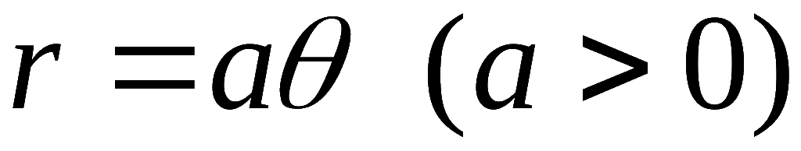
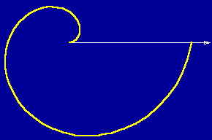
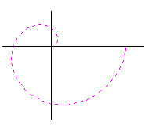
例5. 计算阿基米德螺线
对应 θ 从 0 变
到 2π 所围图形面积 .
解:
点击图片任意处
播放开始或暂停
机动 目录 上页 下页 返回 结束

Slide 16
三、平面曲线的弧长
定义: 若在弧 AB 上任意作内接折线 ,
当折线段的最大
边长 λ→0 时,
折线的长度趋向于一个确定的极限 ,
则称
此极限为曲线弧 AB 的弧长 ,
即
并称此曲线弧为可求长的.
定理: 任意光滑曲线弧都是可求长的.
(证明略)
机动 目录 上页 下页 返回 结束

Slide 17
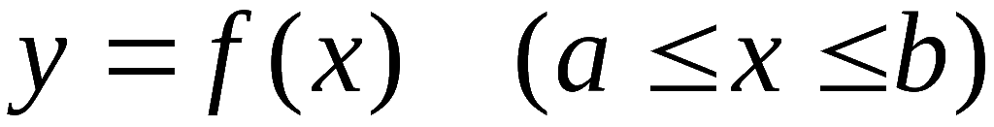
(1) 曲线弧由直角坐标方程给出:
弧长元素(弧微分) :
(P169)
因此所求弧长
机动 目录 上页 下页 返回 结束

Slide 18
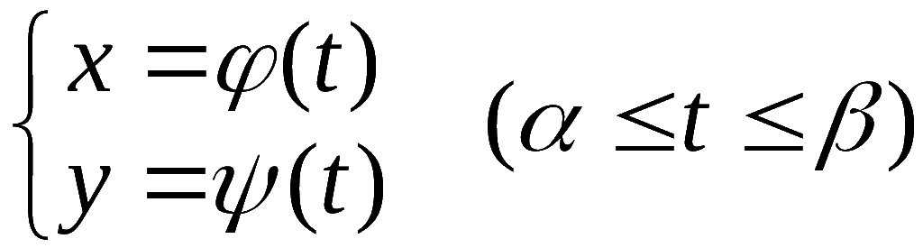
(2) 曲线弧由参数方程给出:
弧长元素(弧微分) :
因此所求弧长
机动 目录 上页 下页 返回 结束

Slide 19
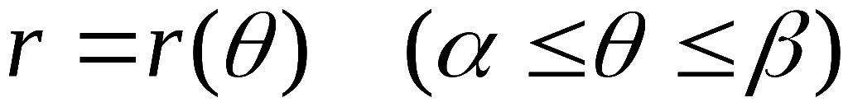
(3) 曲线弧由极坐标方程给出:
则得
弧长元素(弧微分) :
(自己验证)
因此所求弧长
机动 目录 上页 下页 返回 结束

Slide 20
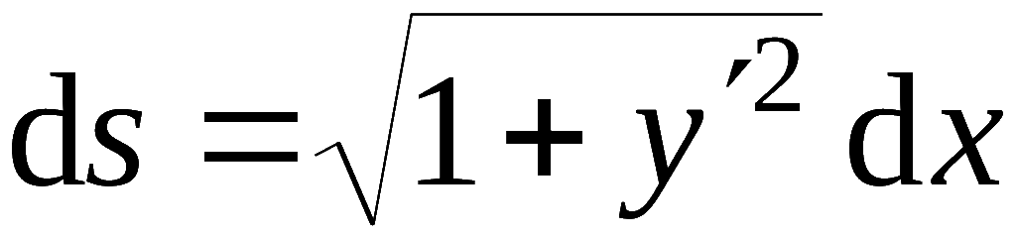
例7. 两根电线杆之间的电线, 由于其本身的重量,
下垂
成悬链线 .
悬链线方程为
求这一段弧长 .
解:
机动 目录 上页 下页 返回 结束

Slide 21
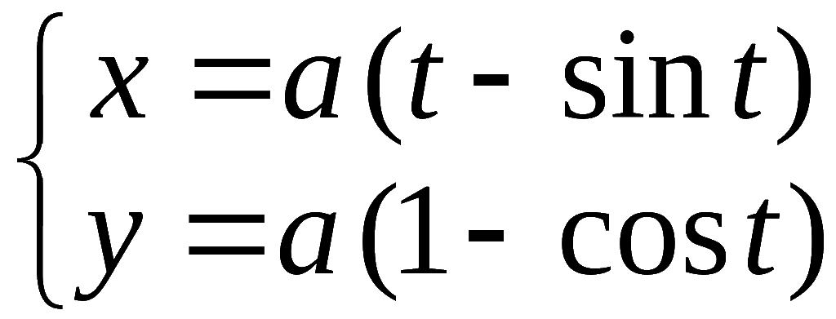

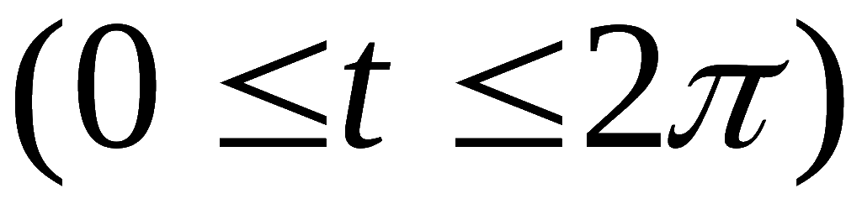

例8. 计算摆线
一拱
的弧长 .
解:
机动 目录 上页 下页 返回 结束

Slide 22
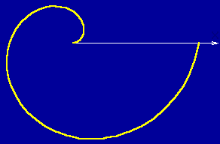
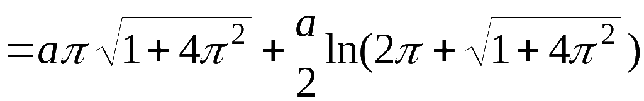
例9. 求阿基米德螺线
相应于 0≤θ≤2π
一段的弧长 .
解:
(P195 例2.14 (3))
小结 目录 上页 下页 返回 结束
Notes:
根据学时安排, 若本次课只讲到此处, 则运行时点击按钮“小结”转向“内容小结”第一部分,
并根据情况运行后面的思考与练习题, 然后结束本次课.

Slide 23
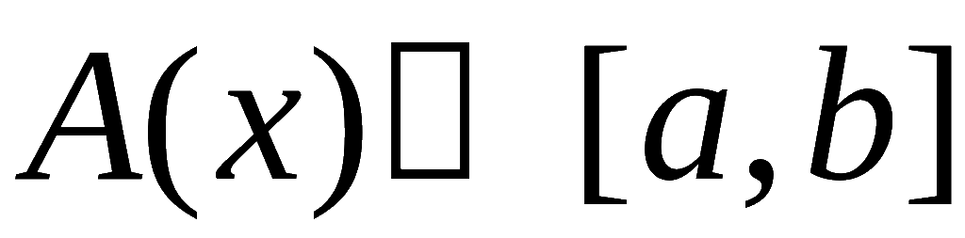



四、已知平行截面面积函数的立体体积
设所给立体垂直于x 轴的截面面积为A(x),
上连续,
则对应于小区间
的体积元素为
因此所求立体体积为
机动 目录 上页 下页 返回 结束

Slide 24




特别 , 当考虑连续曲线段
轴旋转一周围成的立体体积时,
有
当考虑连续曲线段
绕 y 轴旋转一周围成的立体体积时,
有
机动 目录 上页 下页 返回 结束

Slide 25


例10. 计算由椭圆
所围图形绕 x 轴旋转而
转而成的椭球体的体积.
解: 方法1 利用直角坐标方程
则
(利用对称性)
机动 目录 上页 下页 返回 结束

Slide 26


方法2 利用椭圆参数方程
则
特别当b = a 时, 就得半径为a 的球体的体积
机动 目录 上页 下页 返回 结束

Slide 27


例11. 一平面经过半径为R 的圆柱体的底圆中心 ,
并
与底面交成 α 角,
计算该平面截圆柱体所得立体的体积 .
解: 如图所示取坐标系,
则圆的方程为
垂直于x 轴 的截面是直角三角形,
其面积为
利用对称性
机动 目录 上页 下页 返回 结束

Slide 28
思考: 可否选择 y 作积分变量 ?
此时截面面积函数是什么 ?
如何用定积分表示体积 ?
提示:
机动 目录 上页 下页 返回 结束

Slide 29
柱壳法
Notes:
(L.P191 例7)

Slide 30
例12：
设平面图形 A 由
与
所确定 , 求
图形 A 绕直线 x＝2 旋转一周所得旋转体的体积 .
提示：
选 x 为积分变量.
旋转体的体积为
若选 y 为积分变量, 则
机动 目录 上页 下页 返回 结束

Slide 31

例13. 求曲线
与 x 轴围成的封闭图形
绕直线 y＝3 旋转得的旋转体体积.
(94 考研)
解: 利用对称性 ,
在第一象限
故旋转体体积为
机动 目录 上页 下页 返回 结束
Notes:
(94 考研数二)

Slide 32


内容小结
上下限按顺时针方向确定
1. 平面图形的面积
直角坐标方程
边界方程
参数方程
极坐标方程
2. 平面曲线的弧长
弧微分:
注意: 求弧长时积分上下限必须上大下小
直角坐标方程
曲线方程
参数方程方程
极坐标方程
机动 目录 上页 下页 返回 结束

Slide 33


3. 已知平行截面面面积函数的立体体积
旋转体的体积
绕 x 轴 :
绕 y 轴 :
机动 目录 上页 下页 返回 结束

Slide 34
作业
P265： A类: 1(2); 2(1,3); 5; 8; 10
B类: 7
第三节 目录 上页 下页 返回 结束

Slide 35



思考与练习
1.用定积分表示图中阴影部分的面积 A 及边界长 s .
提示: 交点为
以 x 为积分变量 , 则要分
两段积分,
故以 y 为积分变量.
弧线段部分
直线段部分
机动 目录 上页 下页 返回 结束

Slide 36






备用题
1. 求曲线
所围图形的面积.
解：
显然
又
故在区域
同理其它.
面积为
机动 目录 上页 下页 返回 结束

Slide 37

2.
λ 为何值才能使
与 x 轴围成的面积等
解:
与 x 轴所围面积
分析曲线特点
故
由图形的对称性 ,
也合于所求.
机动 目录 上页 下页 返回 结束

Slide 38







3.
求曲线
与
所围成
图形的公共部分的面积 .
解：
得
所围区域的面积为
机动 目录 上页 下页 返回 结束

